Slide 1
Pergunta
A paz mundial é possível?

Slide 2
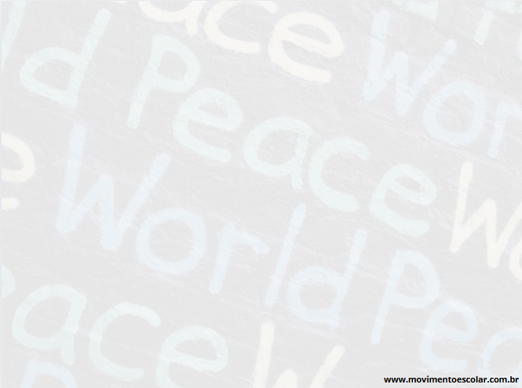
Contexto
Acredita-se amplamente que a paz mundial é aquela em que todas as nações do mundo permanecem livres de conflitos violentos ou guerras, vivendo em harmonia umas com as outras. A paz mundial pode significar igualdade de direitos humanos, igualdade de oportunidades, avanços em tecnologia e engenharia, acesso à educação e à medicina ou o fim de todas as formas de conflito, para citar apenas alguns.
A paz mundial não é apenas possível, mas inevitável.
De acordo com o Relatório Positivo sobre a Paz de 2020, “A humanidade está se aproximando de um ponto crítico e enfrentando desafios sem precedentes em sua curta história. Muitos desses problemas são de natureza global, como as mudanças climáticas, a biodiversidade em constante declínio, o esgotamento da água doce da Terra e a superpopulação. A paz é o pré-requisito para a sobrevivência da humanidade no século XXI. Sem paz, não será possível alcançar os níveis de confiança, cooperação e inclusão necessários para resolver esses desafios...”
A paz não se resume à ausência de violência, mas também está associada a muitas outras características, incluindo resultados econômicos mais sólidos, bem-estar, inclusão e desempenho ambiental mais sustentável. De acordo com o relatório, entre 2009 e 2019, 134 países (e oito das nove regiões do mundo) apresentaram melhorias nessas tendências, em comparação com 29 que pioraram. Isso significa que o mundo se tornou mais rico e mais apto à tecnologia, criando mais oportunidades de desenvolvimento e aprendizado.

Slide 3
Contexto
No entanto, os conflitos também estão em seu auge. A piora das condições no Oriente Médio, a crise dos refugiados e os múltiplos ataques terroristas nos últimos tempos apontam para a escalada de conflitos em diferentes partes do mundo.
De acordo com o Índice Global da Paz, a paz global se deteriorou pelo nono ano consecutivo. O Índice Global da Paz avalia os países com base em três critérios: segurança social, conflitos domésticos e internacionais em curso e nível de militarização. Ao analisar 99,7% da população mundial com base nesses três critérios, o índice mostra que a paz se deteriorou este ano em 0,07%. Embora a porcentagem possa parecer baixa, a deterioração ainda é substancial. A Islândia continua sendo o país mais pacífico do mundo, posição que ocupa desde 2008. O Afeganistão continua sendo o país menos pacífico do mundo.
O surgimento de uma pandemia global teve um impacto significativo na violência. Embora os conflitos violentos tenham diminuído, o número de manifestações violentas aumentou substancialmente – um total de mais de 5.000 eventos violentos relacionados à COVID-19 ocorreram em 158 países ao redor do mundo no último ano.
Então, é realmente possível alcançar a paz globalmente?

Slide 4
1
2
A paz é inerente à nossa espécie. O mundo em que vivemos é pacífico e perfeito? Não. Embora guerras locais, injustiças e violência permaneçam em nosso mundo, testemunhamos cada vez menos guerras entre países desde 1945. A verdadeira barreira para a paz mundial são as próprias pessoas. É o indivíduo que pode determinar seu próprio destino e impactar o destino dos outros. Portanto, alcançar a paz mundial é possível se um número suficiente de pessoas elevar sua consciência e realizar mudanças ativas. A paz mundial é possível se todos nós acreditarmos que é possível.
Acredito firmemente que guerras e conflitos são inevitáveis ​​no mundo de hoje e, portanto, a paz mundial é impossível. Ouvimos tantas histórias nos noticiários sobre conflitos e índices de criminalidade. Não me parece nada pacífico!
Somos todos tão diferentes em como pensamos e sentimos - fazer com que bilhões de pessoas sejam harmoniosas em pensamento, filosofia e princípios é uma tarefa impossível. A humanidade nunca chegará a um acordo unânime, e todos os problemas nunca serão resolvidos, o que é a principal razão pela qual a paz mundial simplesmente não é possível.
O que você acha? Com quem você concorda? Por quê?
O que você acha? Com quem você concorda? Por quê?

Slide 5
Resposta Pessoal
A paz mundial é possível?
Escreva seus pensamentos e sentimentos pessoais sobre o assunto.

Slide 6
Prós e contras
A paz mundial é possível?
Liste argumentos a favor e contra.

Slide 7
?
A Grande Questão: A Paz Mundial é Possível?
Em conjunto com o seu grupo, prepare um discurso ou apresentação para abordar a questão acima.
Considere os argumentos a favor e contra e, em seguida, chegue a uma conclusão que possa apresentar ao restante da turma.

Slide 8
